Slide 1
CVJETNICA

Slide 2
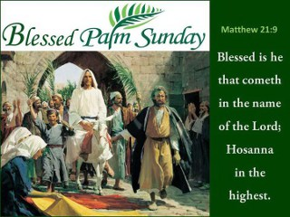
Uvod u veliki tjedan
Cvjetnica ili Nedjelja muke Gospodnje je krščanski blagdan , a slavi se nedjelju prije Uskrsa.
Taj dan, sjećamo se Isusovog ulaska u Jeruzalem dan prije Pashe
Ovaj dan opisan je u sva četiri evanđelja

Slide 3
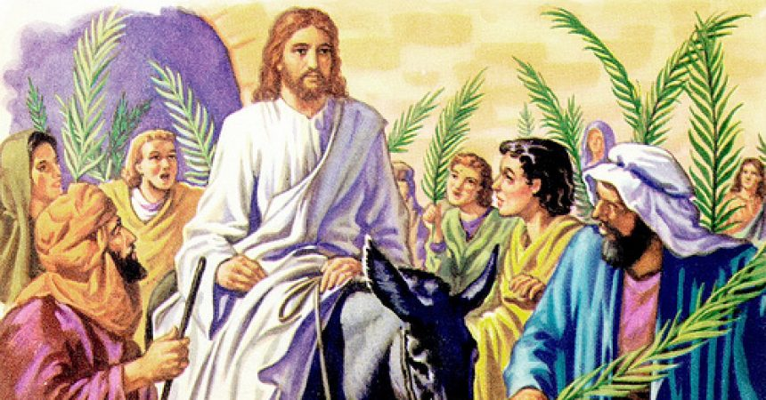
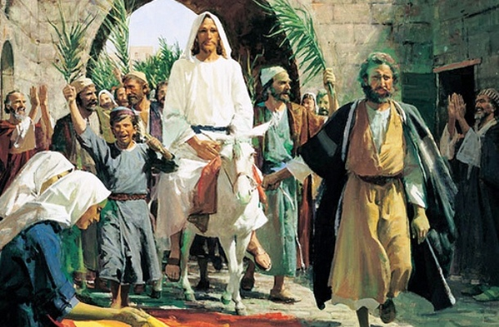
THROW BACK
Taj događaj prethodio je dramatičnim i bolnim događajima Velikog tjedna.
Na Cvjetnicu Isus je u Jeruzalem ušao jašući na magarcu a ljudi su ga pozdravljali mašući maslinovim grančicama.

Slide 4
Običaji
Neki se ujutro na nedjelju prije Uskrsa umivaju u cvijeću.
Pravi se buket od macica i nosi se posvetiti u crkvu.
Macica ili maslinova grančica , blagoslivlja se u svim selima.
Nakon mise, ona se čuva u kući kao zaštita od udarca groma .

Slide 5
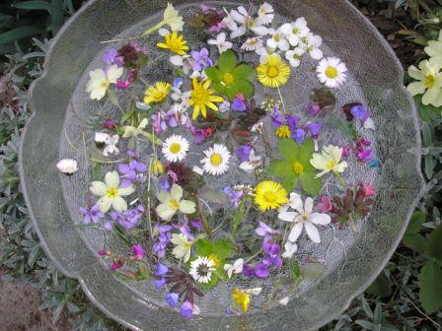
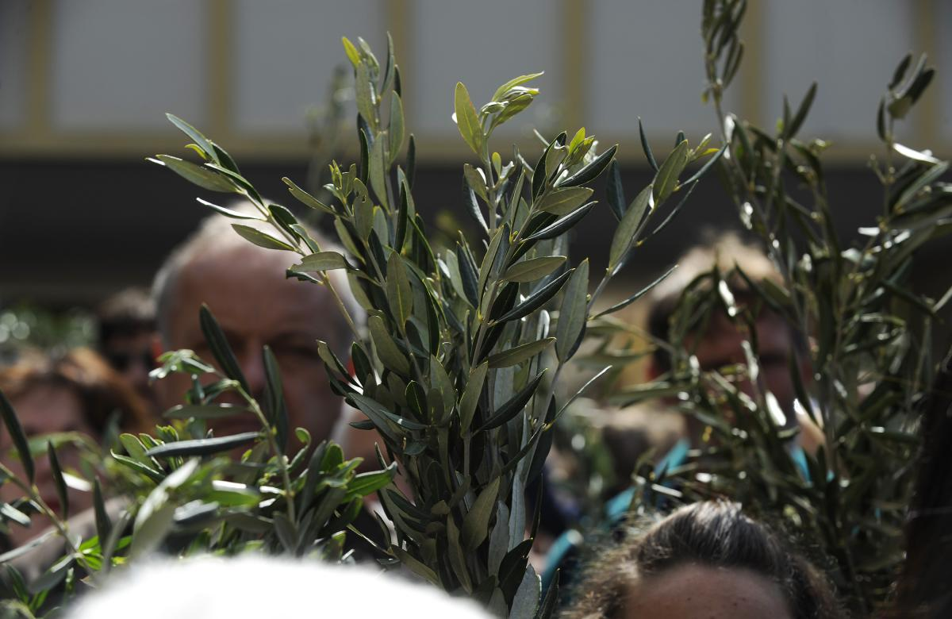
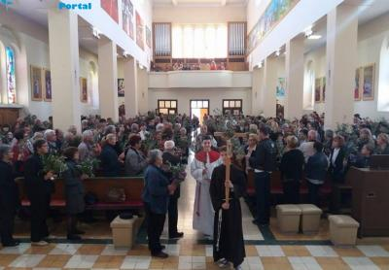

Slide 6
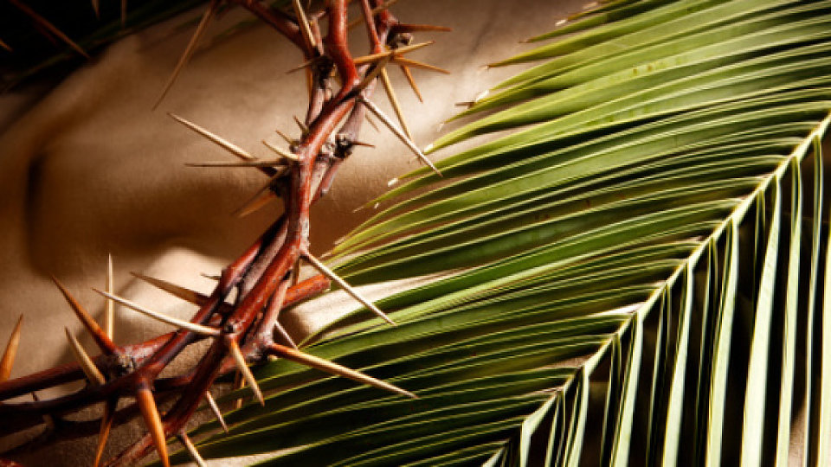
Zadnji dan radosti
Cvjetnicom sve započinje.
Ona je početak toga tjedna ali, isto tako i zadnji dan radosti do Uskrsa.
Nedugo nakon ulaska u grad, kreće osuđivanje.

Slide 7
END!
By: Josipa Zdunić, 1.E

